Slide 1

层次贝叶斯框架下基于稀疏调查数据的全国人口估计

Slide 2
研究背景
准确、高空间分辨率和时效性强的人口数据是政府和非政府组织规划和监测公共卫生、开发工程以及许多其他用途的关键组成部分，除此之外，人口规模、分布和人口密度统计的准确数据对于了解战争冲突、自然灾害和医疗保健改进等以及规划未来潜在的人口轨迹也十分重要。这些高精度的人口数据通常是通过对全国人口和住房的普查获得的。然而，正是在资源贫乏和受冲突影响的国家，这些国家最需要这种数据集，最近的人口普查却无法进行。
刚果民主共和国自1984年以来没有进行过人口普查，但针对最近埃博拉疫情的有效干预措施需要准确估计受影响地区的人口规模
尼日利亚根除小儿麻痹症的运动和黄热病疫苗接种运动基于2006年的人口普查结果
即使在每10年进行一次人口普查的地方，这些人口估计在当地规模上也可能很快变得不准确。如果能够以高空间分辨率提供针对特定年龄和性别群体的准确的最新人口估计，就可以更好地为弱势群体服务。

Slide 3
相关研究
当人口普查结果过时、不完整或不准确时，有各种方法来估计当前的人口规模。联合国人口司根据包含生育率、死亡率和移民信息的预测模型进行年度人口普查数据更新，但这些国家层面的人口估计并没有考虑到下级行政单元人口模式。
A. E. Raftery, N. Li, H. Sevcıková, P. Gerland, G. K. Heilig, Bayesian probabilistic population projections for all countries. Proc. Natl. Acad. Sci. U.S.A. 109, 13915–13921(2012).
P. Gerland et al., World population stabilization unlikely this century. Science 346,234–237 (2014).
使用卫星图像和其他地理空间数据将人口总数从行政单位中分解出来，以提供更高分辨率的网格化人口估计，例如100m网格，但在许多国家，这仍然依赖于过时的人口普查结果。
F. R. Stevens, A. E. Gaughan, C. Linard, A. J. Tatem, Disaggregating census data for population mapping using random forests with remotely-sensed and ancillary data. PLoS One 10, e0107042 (2015).
通过抽样获取小区域空间有限但最近的调查数据（我们称为“微观人口普查数据”），结合地理空间数据集用于在全国范围内预测人口规模。这种方法最近被用于在尼日利亚北部根除小儿麻痹症。使用所有这些方法，准确解释不确定性仍然是一项挑战(即给定的人口模型不能很好解释的人口密度模式)。
N. A. Wardrop et al., Spatially disaggregated population estimates in the absence of national population and housing census data. Proc. Natl. Acad. Sci. U.S.A. 115, 3529–3537 (2018).
E. M. Weber et al., Census-independent population mapping in northern Nigeria. Remote Sens. Environ. 204, 786–798 (2018).

Slide 4
人口估计中的不确定性可能来自预测、人口密度的空间变化、微观人口普查数据固有的相对较小的样本量以及其他来源。当前的人口估计模型在准确解释不确定性方面仍然存在巨大挑战，因此如何对人口估计预测值上下浮动的不确定性区间进行准确量化是非常重要的。人口普查模型的不确定性量化可以用来指导规划生活中的高/低情景。
例如，疫苗接种运动可能需要规划资源，确定达到90%的目标人群将被覆盖。可以使用估计值上限，以尽量减少疫苗短缺的可能性。在这种情况下，不确定区间的准确性可能比平均总体估计更重要。
因此需要一个建模框架，它可以利用适当的数据来绘制人口，同时提供不确定性的可靠估计。

Slide 5
贝叶斯框架
贝叶斯统计的进步提供了为特定的微观人口普查或其他人口数据模型所需的构建模块。具体而言，生态学中常用的分层人口模型为在数据匮乏的环境中绘制人口图和解释不确定性提供了方法论基础。这些模型可以包括地理空间协变量作为人口密度的预测因子，并且可以轻松扩展以适应复杂的关系，例如非高斯误差结构、随机效应、年龄结构、观察者误差、空间和时间自相关以及非线性模型。这些主题中的每一个都对人口建模和决策制定都有重要的好处。
J. R. Bryant, P. J. Graham, Bayesian demographic accounts: Subnational population estimation using multiple data sources. Bayesian Anal. 8, 591–622 (2013).
10. R. Stewart et al., A Bayesian machine learning model for estimating building occupancy from open source data. Nat. Hazards 81, 1929–1956 (2016).
文章的目标是利用有限的微型人口普查数据构建一个用于人口估计的贝叶斯框架，1)使用地理空间协变量在全国范围内生成100m分辨率的网格化人口估计，2)量化这些估计并计算人口总数(如各州人口总数)的不确定性。文章使用尼日利亚全国范围内空间有限的调查数据来展示该方法，以绘制全国人口地图。

Slide 6
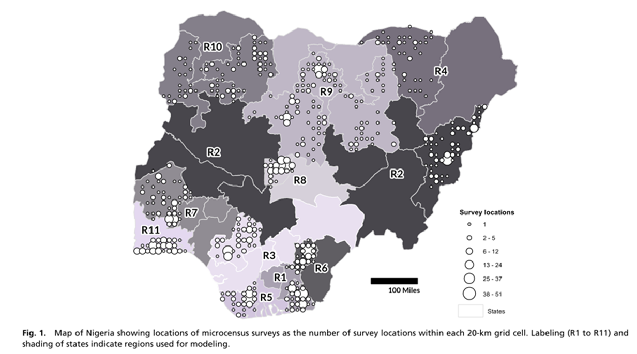
微普查数据
2016年和2017年，eHealth Africa在尼日利亚37个州中的15个州进行了调查。文章使用来自1,141个微观人口普查样本的人口计数作为模型的输入数据。微观人口普查的调查地点是每个州内按居住类型分层的随机样本。每个微观人口普查地区包括约3公顷单一的居住类型。
图中圆圈的大小表示每个网格单元内抽取到调查地点的数量，标签（R1到R11）表示用于建模的区域。

Slide 7
行政边界和居住类型
行政边界：
模型中使用的行政边界为地方政府区域(l)、州(s)和地区(r)。州和地方政府区域边界于2018年9月从eHealth Africa获得。
地区是被认为具有相似人口特征的州的群体。每个地区至少包含一个州的微型人口普查数据。行政单元是分层嵌套的(例如，每个州在单个地区内，每个地方政府区域在单个州内)。
居住类型：
利用高分辨率卫星图像的特征提取定义了居住区域和居住类型。图像包括WorldView 2和Pl éiades 1A和1B图像，在0.5米的空间分辨率上进行平移锐化。在重叠区域，根据数据和云量选取最优图像。在大约90%的项目区，图像日期为2013年或2014年。于云层覆盖，其余地区的图像来自2010年至2012年期间。

Slide 8
划分居住类型
首先生成了一个人类居住区二值图（已开发区域和未开发区域），然后是一个更细化的分类，包括5个居住类型（4个城市居住类型和1个乡村居住类型）和1个非居住类型。
居住类型的分类是通过结合监督图像分割、人工校正误差和非住宅用地识别来完成的，所有这些都在多边形“块”拓扑集的框架内。这些块是从OpenStreetMap数据中选择的线特征构建的，包括道路和水文特征。这些街区提供了一个有用的初步结构，因为不同住宅类型(以及住宅和非住宅土地用途)之间的界限通常遵循自然或基础设施特征(例如河流或道路)。

Slide 9
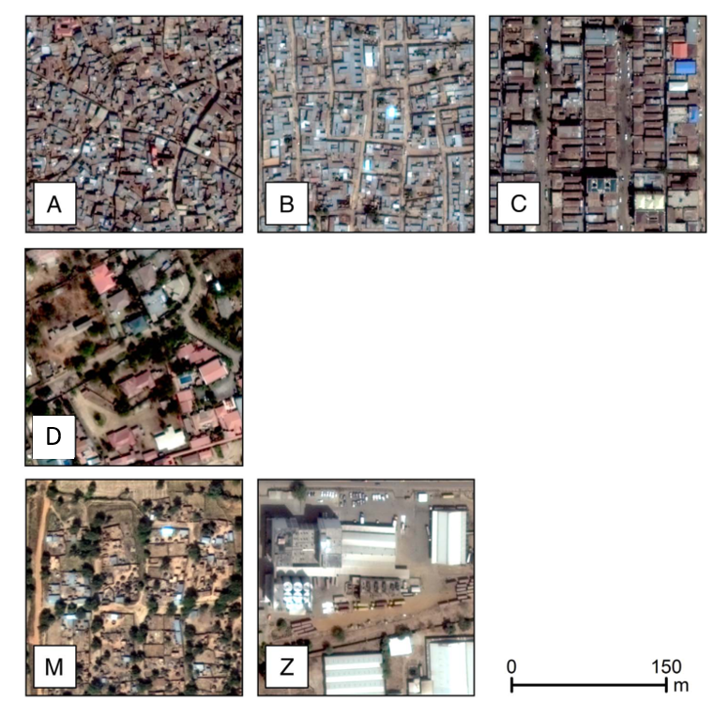

Slide 10
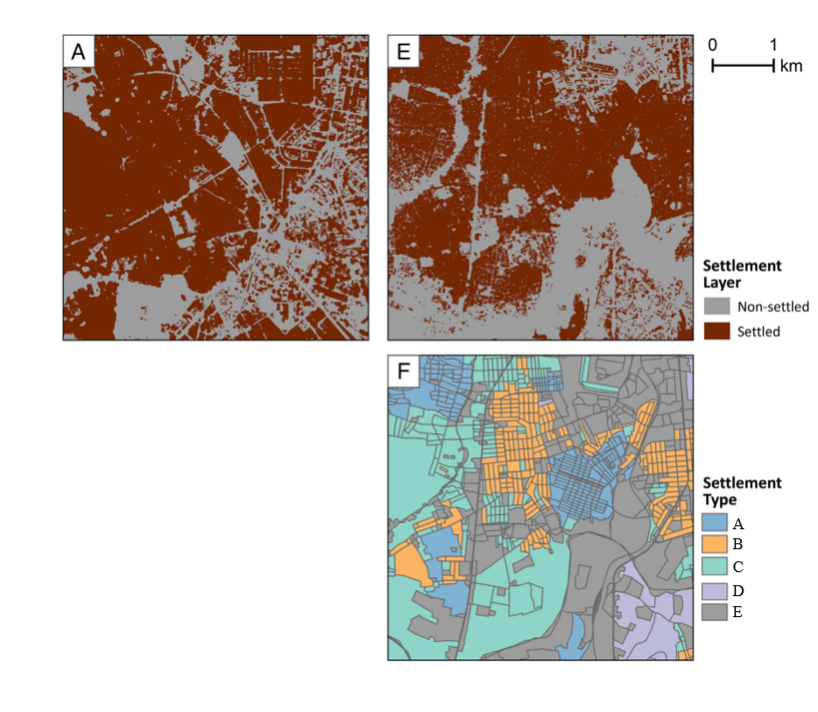

Slide 11
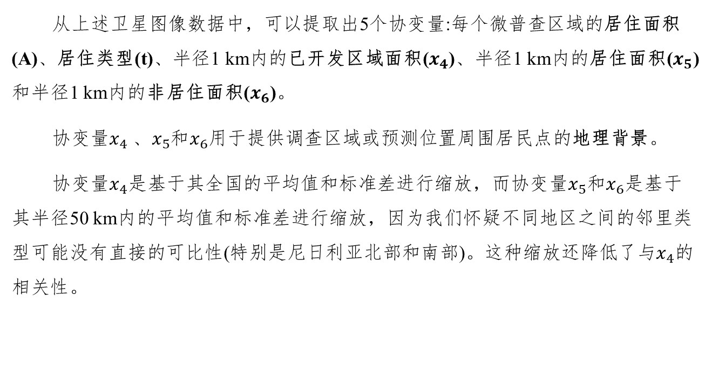
地理空间协变量
从上述卫星图像数据中，可以提取出5个协变量:每个微普查区域的居住面积(A)、居住类型(t)、半径1 km内的已开发区域面积($x_{4}$)、半径1 km内的居住面积($x_{5}$)和半径1 km内的非居住面积($x_{6}$)。
协变量$x_{4} 、x_{5}$和$x_{6}$用于提供调查区域或预测位置周围居民点的地理背景。
协变量$x_{4}$是基于其全国的平均值和标准差进行缩放，而协变量$x_{5}$和$x_{6}$是基于其半径50 km内的平均值和标准差进行缩放，因为我们怀疑不同地区之间的邻里类型可能没有直接的可比性(特别是尼日利亚北部和南部)。这种缩放还降低了与$x_{4}$的相关性。

Slide 12
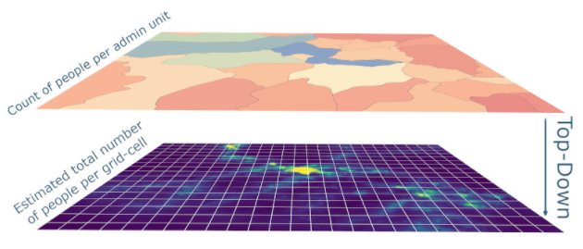
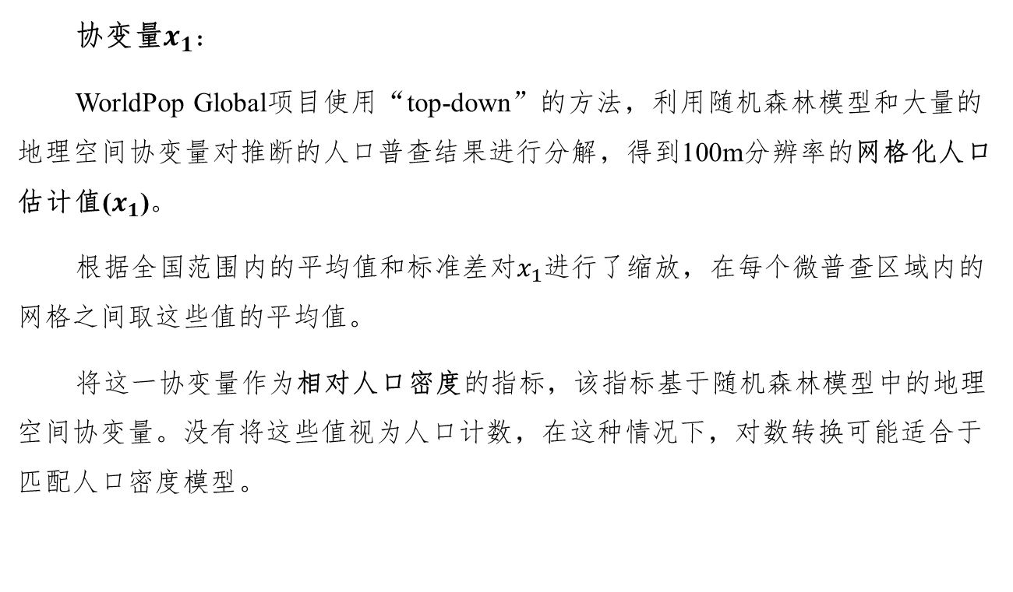
协变量$x_{1}$：
WorldPop Global项目使用“top-down”的方法，利用随机森林模型和大量的地理空间协变量对推断的人口普查结果进行分解，得到100m分辨率的网格化人口估计值($x_{1}$)。
根据全国范围内的平均值和标准差对$x_{1}$进行了缩放，在每个微普查区域内的网格之间取这些值的平均值。
将这一协变量作为相对人口密度的指标，该指标基于随机森林模型中的地理空间协变量。没有将这些值视为人口计数，在这种情况下，对数转换可能适合于匹配人口密度模型。

Slide 13
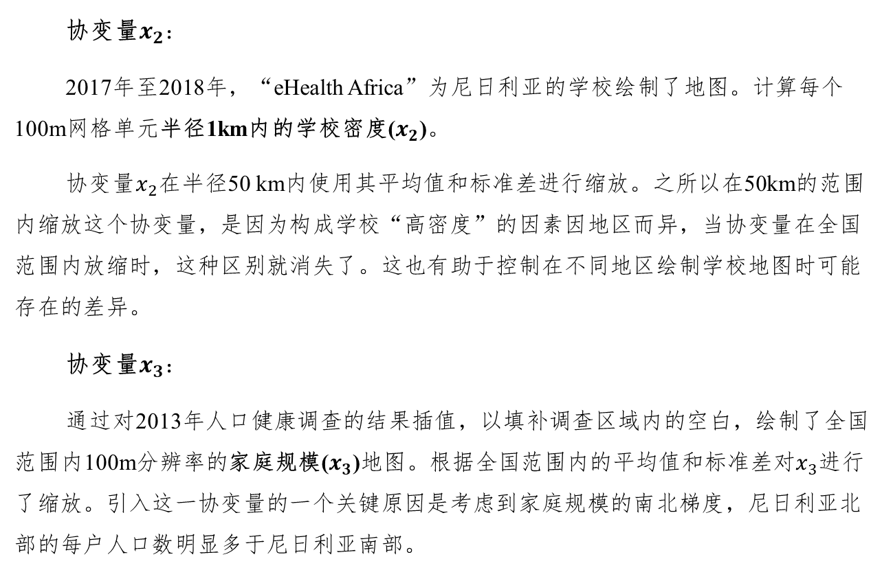
协变量$x_{2}$：
2017年至2018年，“eHealth Africa”为尼日利亚的学校绘制了地图。计算每个100m网格单元半径1km内的学校密度($x_{2}$)。
协变量$x_{2}$在半径50 km内使用其平均值和标准差进行缩放。之所以在50km的范围内缩放这个协变量，是因为构成学校“高密度”的因素因地区而异，当协变量在全国范围内放缩时，这种区别就消失了。这也有助于控制在不同地区绘制学校地图时可能存在的差异。
协变量$x_{3}$：
通过对2013年人口健康调查的结果插值，以填补调查区域内的空白，绘制了全国范围内100m分辨率的家庭规模($x_{3}$)地图。根据全国范围内的平均值和标准差对$x_{3}$进行了缩放。引入这一协变量的一个关键原因是考虑到家庭规模的南北梯度，尼日利亚北部的每户人口数明显多于尼日利亚南部。

Slide 14
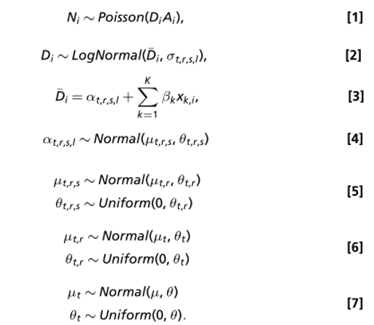
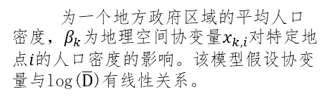
层次贝叶斯模型
我们的估计方法依赖于三个主要组成部分:开发区域二元空间层(开发层)、居住区类型分类空间层(居住类型层)和人口密度模型。居住层和居住类型层是通过遥感方法生成的，人口密度模型是利用微人口普查的调查数据确定的。
量化了人口密度的随机变化，这些变化不能用协变量来解释。
为一个地方政府区域的平均人口密度，$β_{k}$为地理空间协变量$x_{k,i}$对特定地点$i的$人口密度的影响。该模型假设协变量与log($\overline{D}$)有线性关系。
随机截距 按居住类型t、地区r、州s、地方政府区域l进行分层建模。

Slide 15
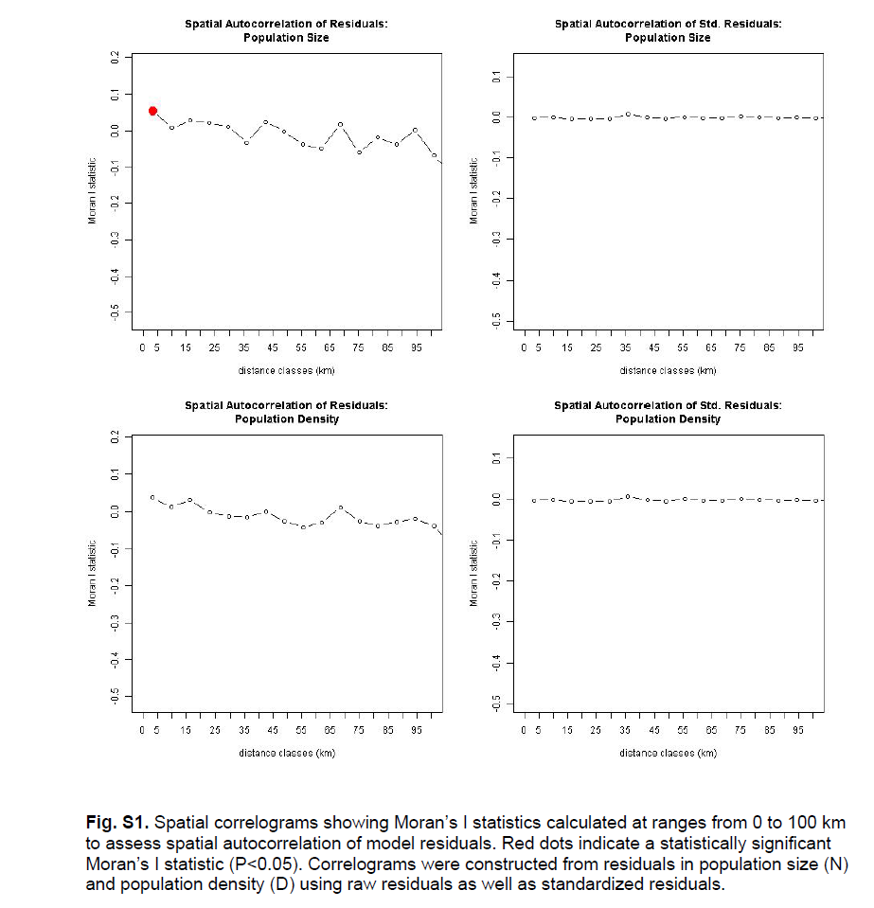
为了确保模型结构(特别是分层随机截距)考虑到空间自相关，评估了模型残差的Moran’s I（莫兰指数），范围为100公里。我们发现，除了人口规模的原始残差在最小范围内有一个显著值外，没有空间自相关，而标准化残差和以人口密度作为响应变量时(原始残差或标准化残差)没有显著的Moran’s I值。
这些结果表明，模型结构充分考虑了空间自相关，在残差中留下了很少的空间结构。

Slide 16
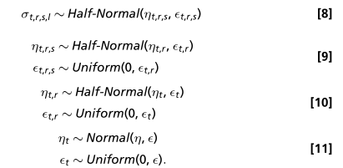
使用类似的层次结构估计每个地方政府区域的残差 ，使用半正态分布(即截断为大于零):
这种等级结构在地方政府区域和州之间共享信息。例如，如果一个地方政府区域没有微观人口普查数据，那么每种居住类型的平均密度将根据收集数据的州内其他地方政府区域的数据来估算。如果一个州没有微观人口普查数据，将主要由该地区其他州的数据进行估计。所有区域都至少有一个有数据的州。

Slide 17
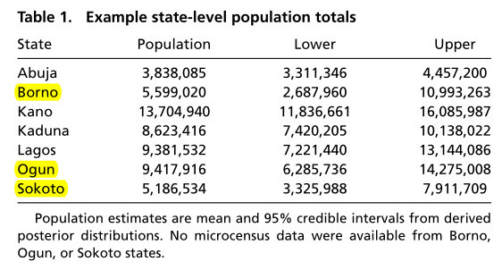
模型估计结果
人口密度的估计是在一个空间分辨率为100m的网格上进行的。通过聚合这些网格单元及其后验分布，可以得出行政区域或自定义绘制的多边形中的人口总数的后验分布。通过聚集所有网格单元，尼日利亚总人口估计为179,876,056人(95% CI: 160,361,328至207,626,890人)。
根据一个州的微观人口普查数据，对样本外人口密度进行预测，人口估计的平均错误率为每公顷67至92人。

Slide 18
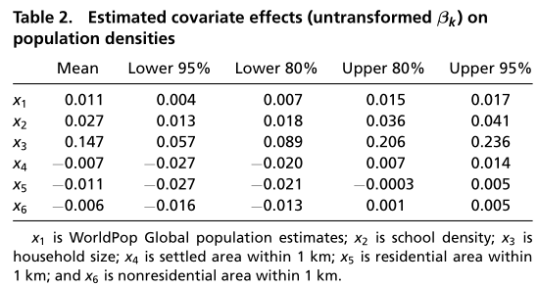

地理空间协变量的效应
模型中包含的三个地理空间协变量在95%置信水平上具有显著的正效应，而三个协变量没有。来自WorldPop 的网格人口估计($x_{1}$)与对数人口密度有正相关关系。学校密度($x_{2}$)和家庭规模($x_{3}$)也发现了显著的正向效应。1 km范围内的居民区($x_{5}$)具有可检测的负效应，但仅在80%置信水平。1 km范围内的已开发区域($x_{4}$)和非居住居住面积($x_{6}$)没有显著影响。

Slide 19
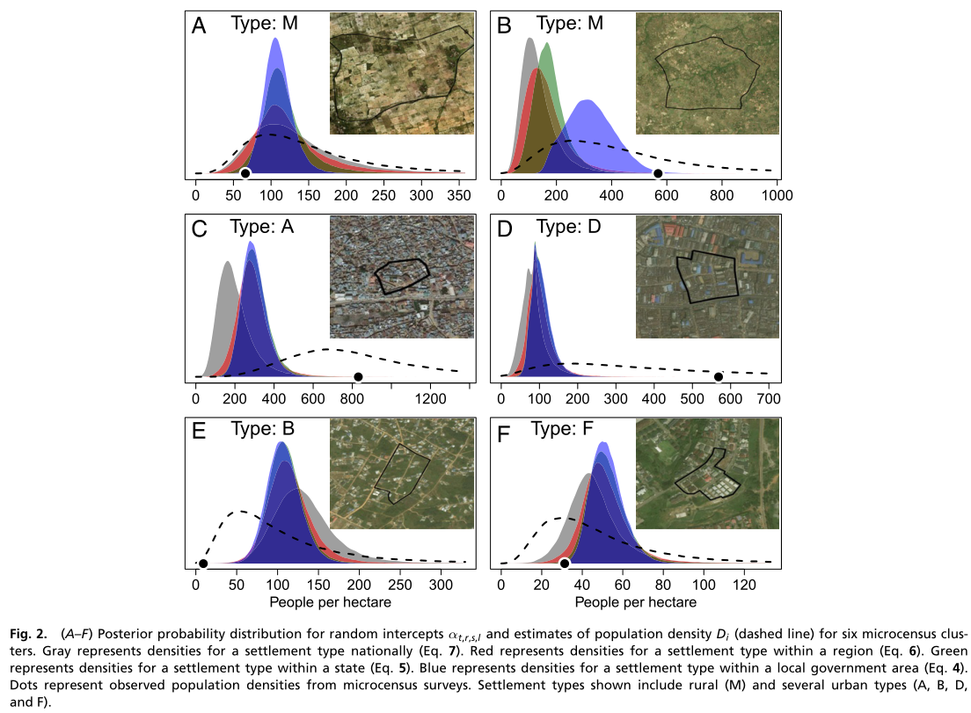
居住类型对人口密度的影响
这些估计可能与全国某一居住类型的平均人口密度相似(图2A)，但在许多情况下，特定地区的人口密度与平均值不同(图2 B-F)。例如，在埃邦伊州的一些乡村微观人口普查集群中，人口密度远高于预期(可能是由于农业工人的住房问题)，并且在空间上存在高度的残差变化(图2B)。

Slide 20
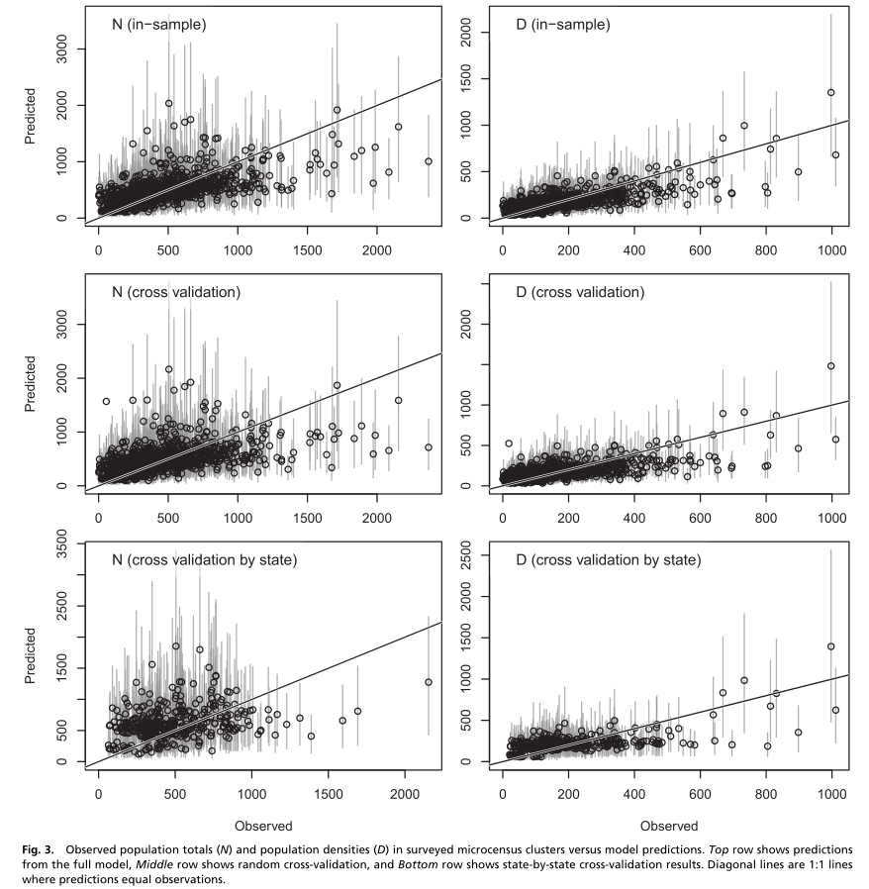
模型诊断
模型诊断是基于每个微观人口普查的预测值(平均面积=3公顷)。将观察到的人口与预测进行比较，表明交叉验证预测与样本内预测相似，该模型在没有调查数据的地区表现得相当好。
在调查的微观人口普查中观察到的人口总数(N)和人口密度(D)与模型预测。上面一行显示整个模型的预测，中间一行显示随机交叉验证，最下面一行显示各州交叉验证的结果。对角线是1:1的线，其中预测等于观测结果。

Slide 21
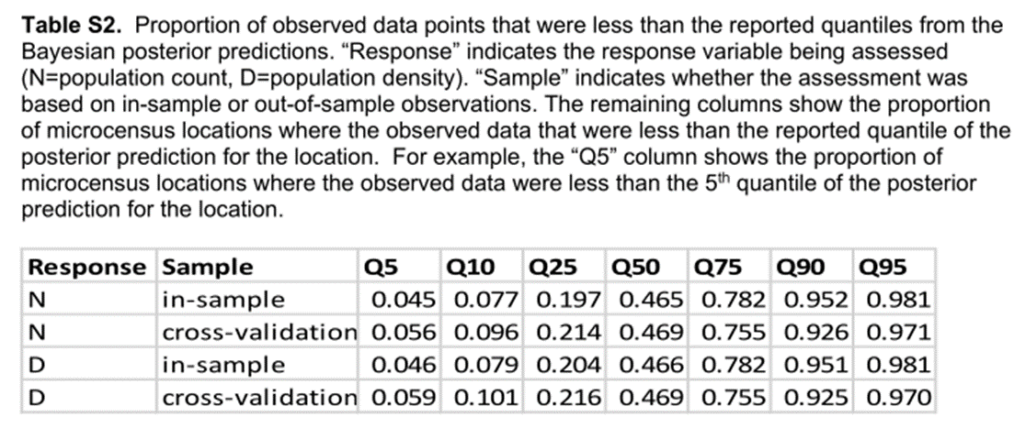

总人口规模的估计值往往不如人口密度估计值($R^{2}$为0.46 vs.0.26)。这可能是由于从卫星地图上对居住面积的估计不准确或过时。样本外预测的95%可信区间包括94.4%的观测值，表明模型误差结构是稳健的。表S2提供了微观人口普查中观察到的人口与后验预测的比较总结。

Slide 22
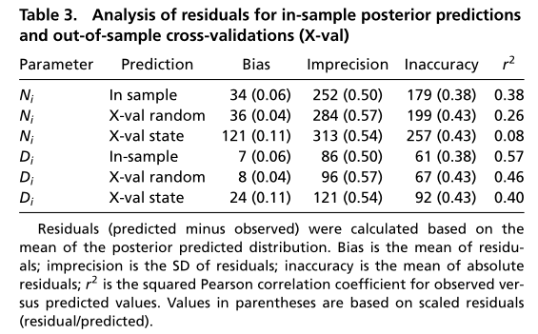
残差分析
残差分析表明，由于具有大量人口数量较少的微观人口普查区域，因此模型存在轻微的高估倾向。
在小的空间区域(即约有3公顷居民区的调查区域)进行人口预测的精度相对较高。当将网格化的人口估计汇总以得出更大区域(例如，选区、地方政府区域或州)的人口总数时，预计不准确性会降低。

Slide 23
THE END

